Slide 1
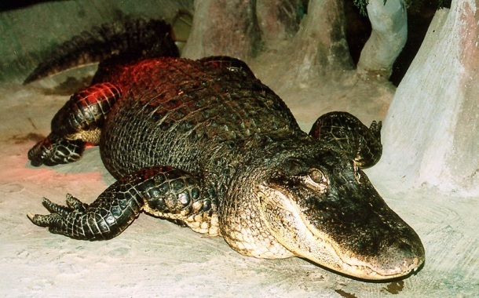
АЛЛИГАТОР

Slide 2
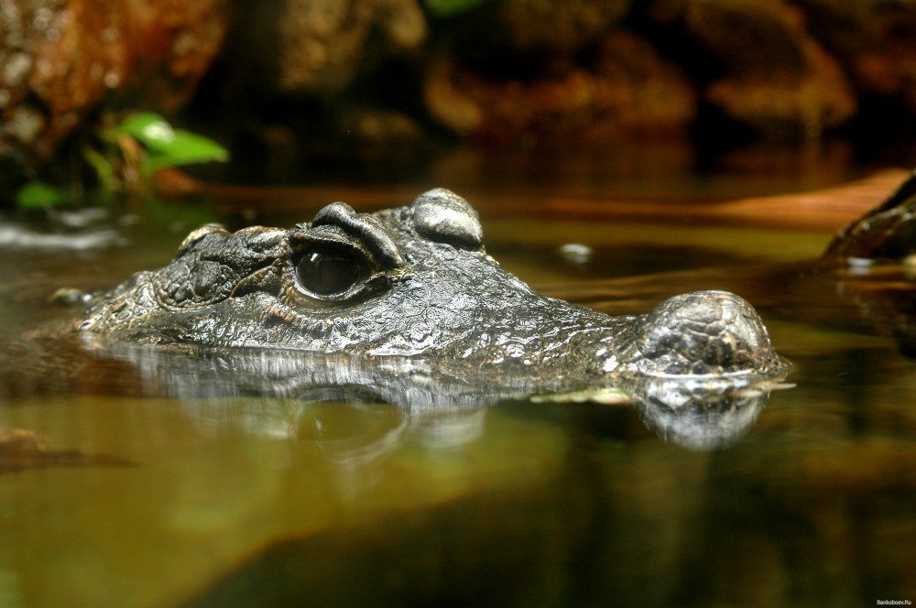
Аллигатор - хищное животное.
Они бывают до 4 метров длиною.
На земле медленны в своих движениях, но хорошо плавают и обладают большою силой, особенно в хвосте.

Slide 3
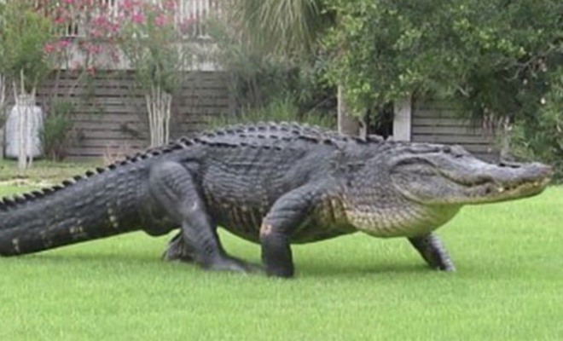
Аллигатор водится в водах Южной Америки.
Питается по большей части рыбою.

Slide 4
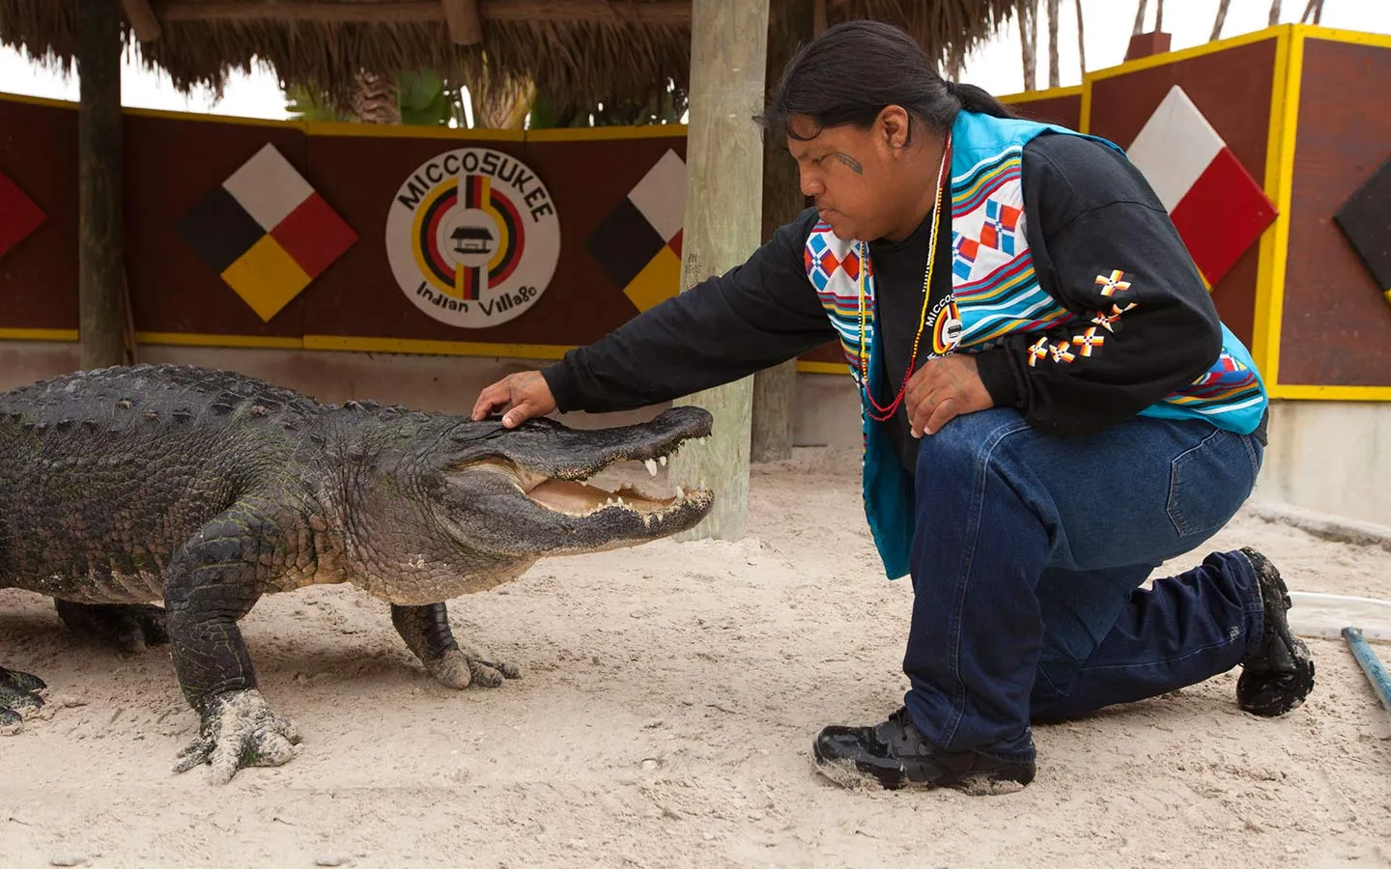
Его белое мясо, похожее на рыбье, употребляется в пищу только неграми и дикими племенами индийцев.

Slide 5
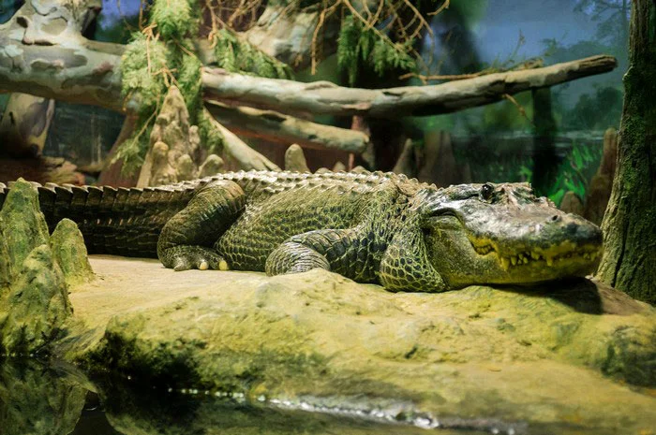
Американские аллигаторы в зоопарке могут прожить и более 80 лет.

Slide 6


